Slide 1

Algoritmo Genético Multiobjetivo para la Optimización de la Distribución de Ayuda Humanitaria en Caso de Desastres Naturales en el Perú
Robert Alonso Aduviri Choque

Slide 2
Agenda
Problemática
Objetivos
Resultados
Conclusiones

Slide 3
Problemática

Slide 4
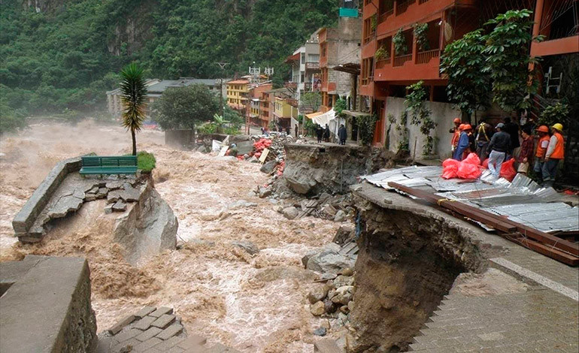
Desastres y Fenómenos Naturales

Slide 5
El terremoto de Pisco (2007)
434 mil 614 personas damnificadas
221 mil 60 personas afectadas
596 fallecidos
93 mil 708 viviendas destruidas o inhabitables
Pérdidas millonarias en daños materiales, infraestructura educativa, de salud, transportes, agricultura, entre otros
Movilización de un aproximado de 15 mil toneladas de ayuda humanitaria.
Notes:
Alta cantidad de ayuda, viene de diversos lugares, y va a diversos lugares, mejora => alto impacto

Slide 6
¿Cómo distribuir la ayuda de forma más eficiente?

Slide 7
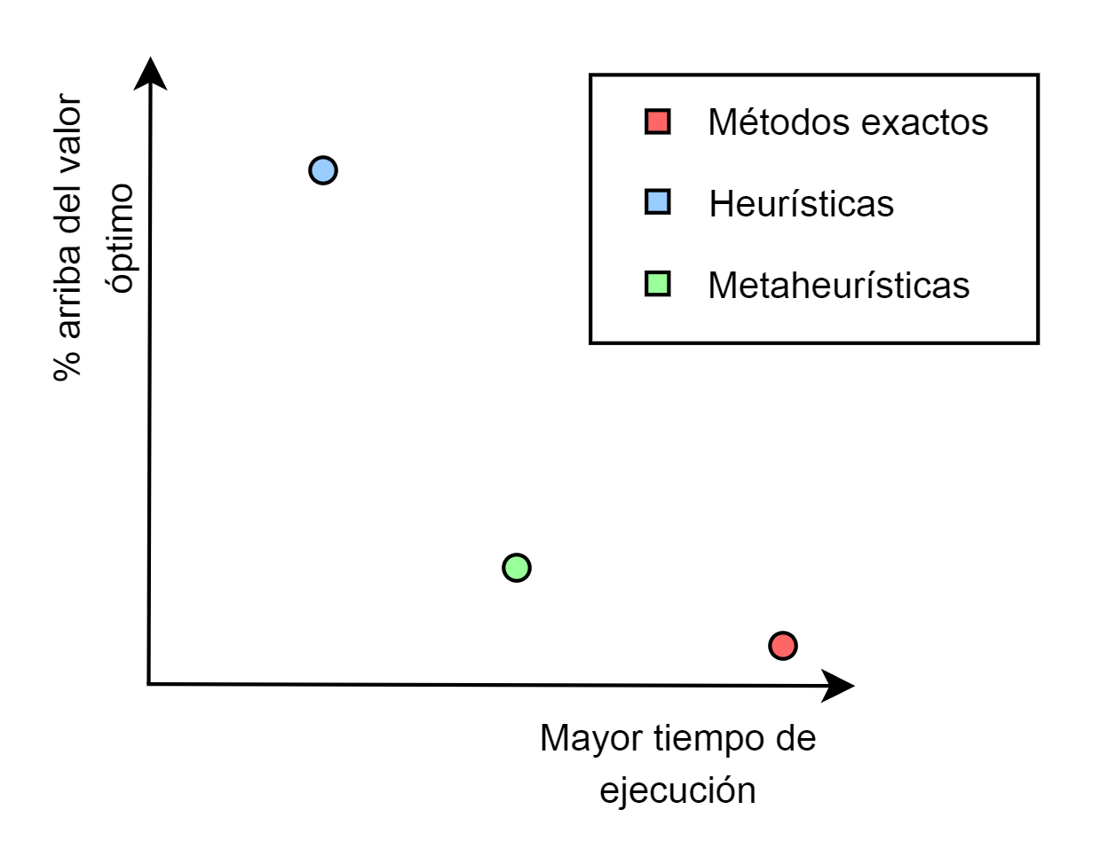
Modelos de optimización

Slide 8
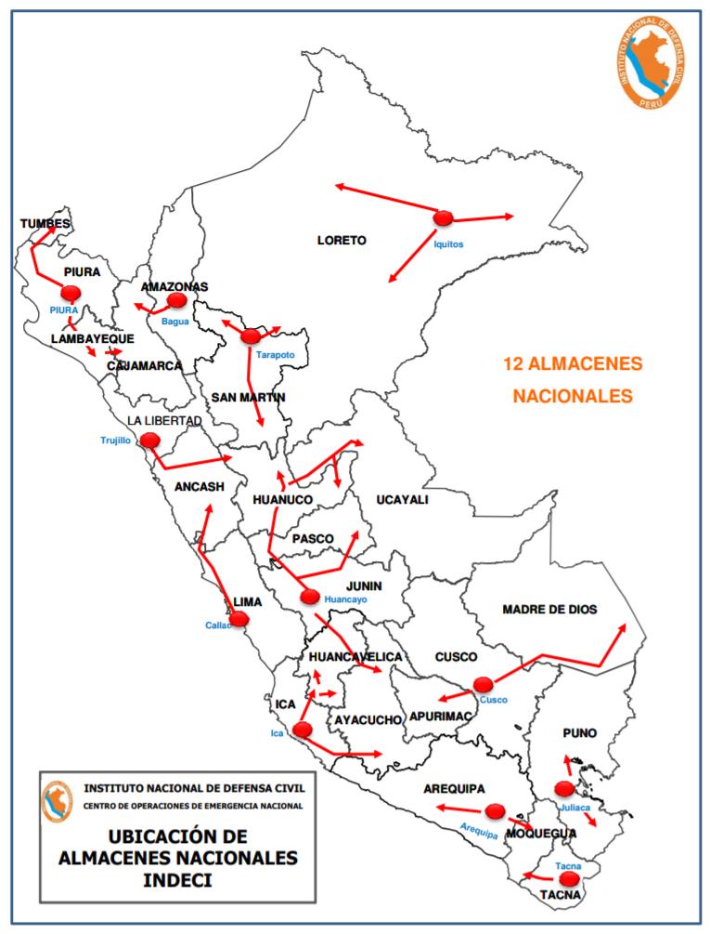





Logística humanitaria

Slide 9
Objetivos específicos

Slide 10
Objetivos específicos
Definir la formulación de la función objetivo, restricciones, variables de decisión y parámetros del problema de distribución de ayuda humanitaria.
Definir las estructuras que soporten los datos y el algoritmo para la resolución del problema de distribución de ayuda humanitaria.
Definir y diseñar la función de aptitud y operadores del algoritmo genético.
Implementar el algoritmo genético para la resolución del problema de distribución de ayuda humanitaria.
Diseñar un modelo matemático de programación no lineal entera mixta a partir de la formulación del problema de optimización.
Diseñar y desarrollar la experimentación numérica para comparar el desempeño del algoritmo genético con el método de programación lineal.
Desarrollar la interfaz de usuario para la ejecución y visualización de los algoritmos de optimización.
Notes:
Formulación, (estructuras, operadores => implementación algoritmo)

Slide 11
Resultados esperados
Definir la formulación de la función objetivo, restricciones, variables de decisión y parámetros del problema de distribución de ayuda humanitaria.
Función objetivo, restricciones, variables de decisión, parámetros
Definir las estructuras que soporten los datos y el algoritmo para la resolución del problema de distribución de ayuda humanitaria.
Estructuras de datos definidas
Definir y diseñar la función de aptitud y operadores del algoritmo genético.
Diseño de la función de aptitud y operadores del algoritmo
Implementar el algoritmo genético para la resolución del problema de distribución de ayuda humanitaria.
Algoritmo genético implementado en un componente reutilizable

Slide 12
Resultados esperados
Diseñar un modelo matemático de programación no lineal entera mixta a partir de la formulación del problema de optimización.
Modelo matemático formulado e implementado en un lenguaje de modelado
Componente de software que optimice el modelo mediante un solver
Diseñar y desarrollar la experimentación numérica para comparar el desempeño del algoritmo genético con el método de programación lineal.
Generador aleatorio de casos de prueba de diferentes tamaños
Análisis de datos y desarrollo de un caso de prueba basado en un escenario real
Desarrollar la interfaz de usuario para la ejecución y visualización de los algoritmos de optimización.
Interfaz de usuario implementada y conteniendo los módulos del algoritmo genético y el programa lineal

Slide 13
Resultados

Slide 14
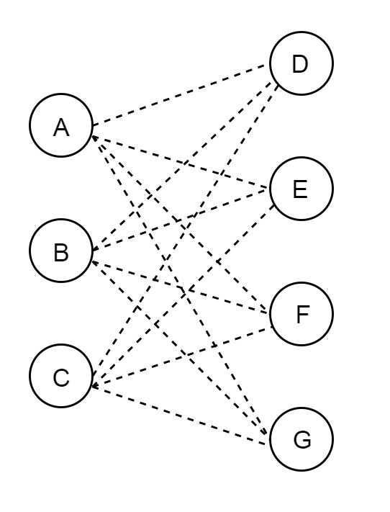

O1. Formulación: parámetros y variables
Clase Problema {
Entero K; // número de nodos en la red de distribución
Entero I; // número de tipos de bienes (suministros) de ayuda humanitaria
Arreglo de enteros [K, I] Inventario; // inventario total de bienes de tipo i en el nodo k
Arreglo de enteros [K, I] Demanda; // demanda total de bienes de tipo i en el nodo k
Arreglo de enteros [K] Capacidad; // capacidad total del nodo k
Arreglo de reales [K, K] CostoTransp; // costo de transporte entre cada par de nodos
}
Transp_{jki}: cantidad de bienes (suministros de ayuda humanitaria) de tipo i que se transportarán desde el nodo j hacia k
?

Slide 15

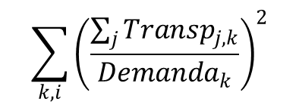
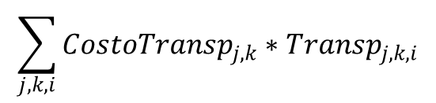
O1. Formulación: función objetivo
F1: Minimizar costo de transporte
$$\sum_{j,k,i}{{CostoTransp}_{j,k}∗{Transp}_{j,k,i}}$$
F2: Minimizar inequidad en la distribución
$$\sum_{k,i}{{\left(\frac{\sum_{j}{{Transp}_{j,k}}}{{Demanda}_{k}}\right)}^{2}}$$
i: tipo de suministro (bien)
j, k: nodos de la red de distribución

Slide 16
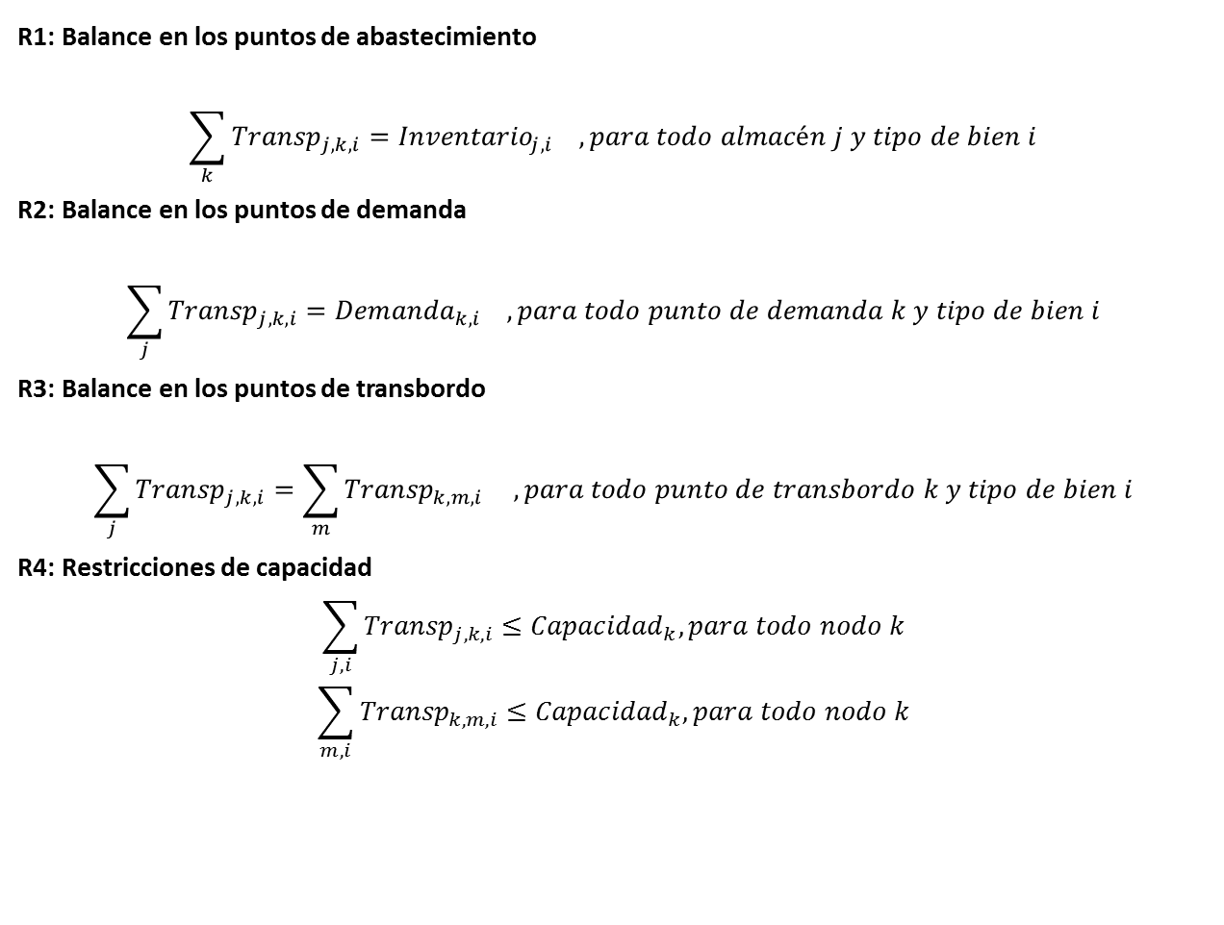
O1. Formulación: restricciones
R1: Balance en los puntos de abastecimiento
$$\sum_{k}{{Transp}_{j,k,i}}={Inventario}_{j,i} , para todo almacén j y tipo de bien i$$
R2: Balance en los puntos de demanda
$$\sum_{j}{{Transp}_{j,k,i}}={Demanda}_{k,i} , para todo punto de demanda k y tipo de bien i$$
R3: Balance en los puntos de transbordo
$$\sum_{j}{{Transp}_{j,k,i}}=\sum_{m}{{Transp}_{k,m,i}} , para todo punto de transbordo k y tipo de bien i$$
R4: Restricciones de capacidad
$$\sum_{j,i}{{Transp}_{j,k,i}}≤{Capacidad}_{k}, para todo nodo k$$
$$\sum_{m,i}{{Transp}_{k,m,i}}≤{Capacidad}_{k}, para todo nodo k$$

Slide 17
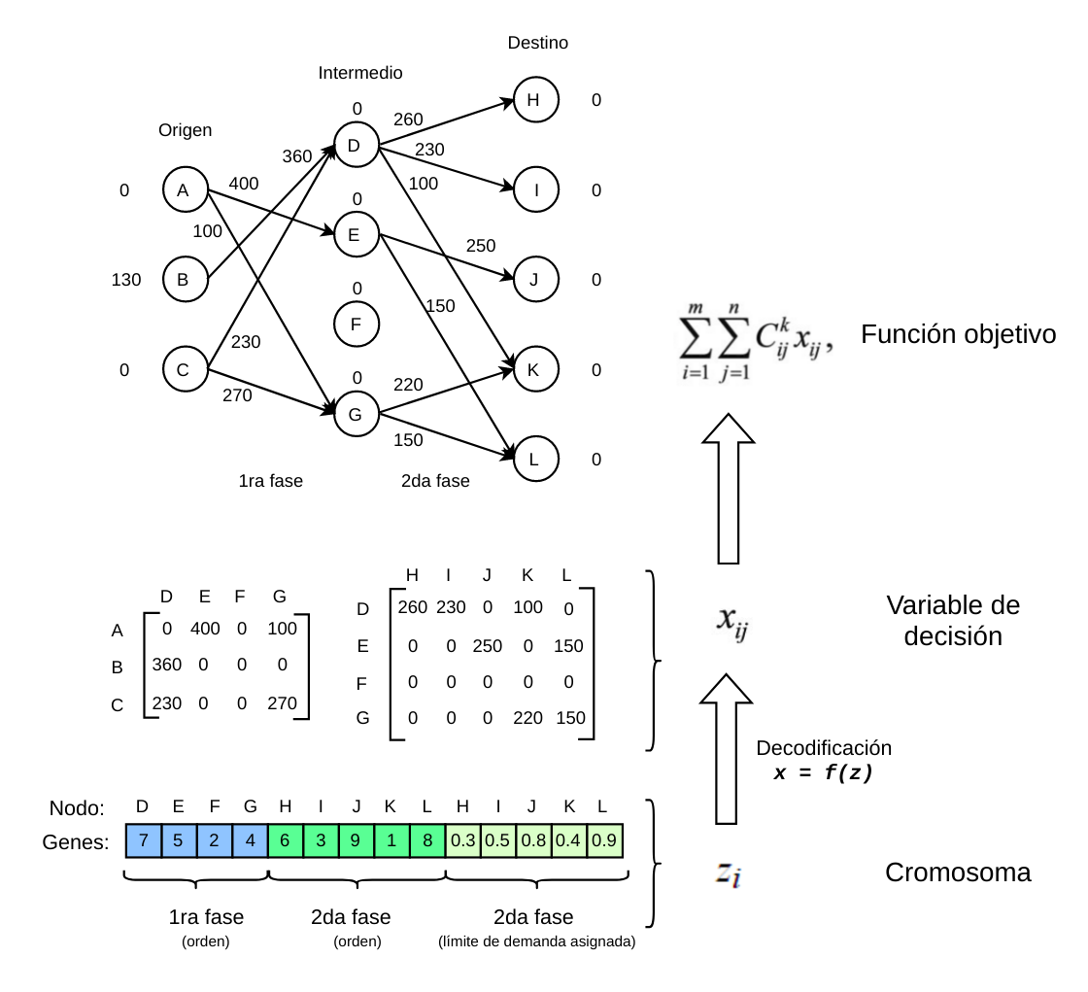
O2. Estructuras de datos: cromosoma
Notes:
Representación compacta => espacio de búsqueda menos complejo => búsqueda más eficiente

Slide 18
O3. Algoritmo genético
AlgoritmoGenético (N: tamaño población, G: número de generaciones,
M: número máximo de generaciones sin mejora)
P = ConstruirPoblaciónInicial (N)
mejor_solución = [ ]
Repetir
EvaluarAptitud (P)
Para cada individuo P_{i} hacer
Si mejor_solución = [ ] o Aptitud (P_{i}) > Aptitud (mejor_solución)
mejor_solución = P_{i}
padre1, padre2 = SeleccionarPadres (P)
hijo1, hijo2 = Cruce (padre1, padre2)
hijo1, hijo2 = Mutación (hijo1), Mutación (hijo2)
individuo1, individuo2 = SeleccionarIndividuosAEliminar (P)
P = P U {hijo1, hijo2} – {individuo1, individuo2}
Hasta que se llegue al límite de G generaciones o hasta que no haya mejora en las
últimas M generaciones
Retornar mejor_solución

Slide 19
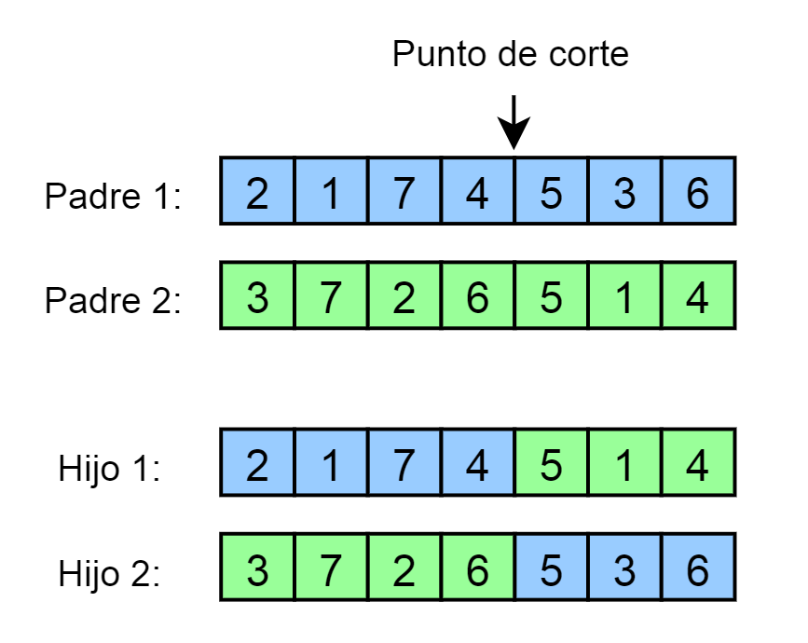
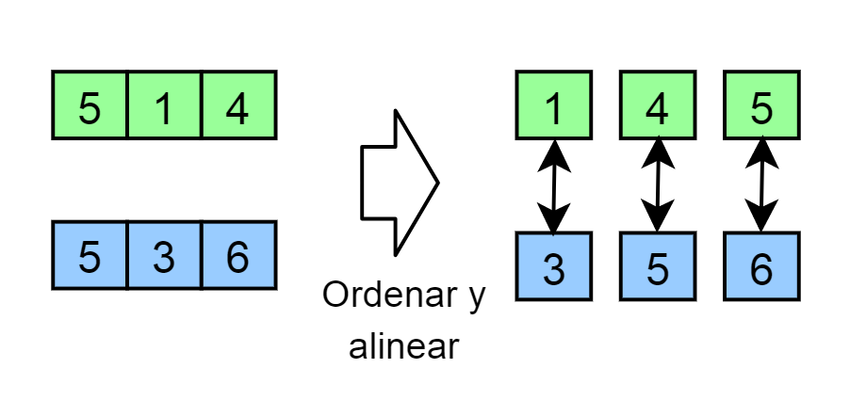
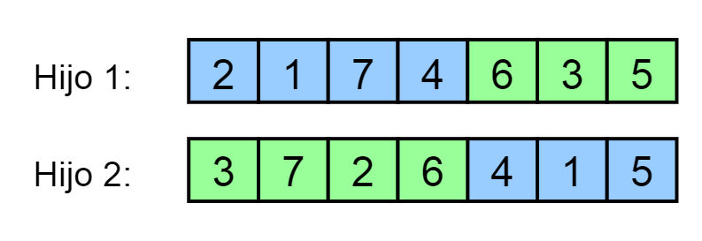

O3. Algoritmo genético: cruce
Permutación:
Valores continuos:
$$h_{1}=α{∗p}_{1}+\left(1−α\right)∗p_{2}$$
$$h_{2}=α{∗p}_{2}+\left(1−α\right)∗p_{1}$$

Slide 20
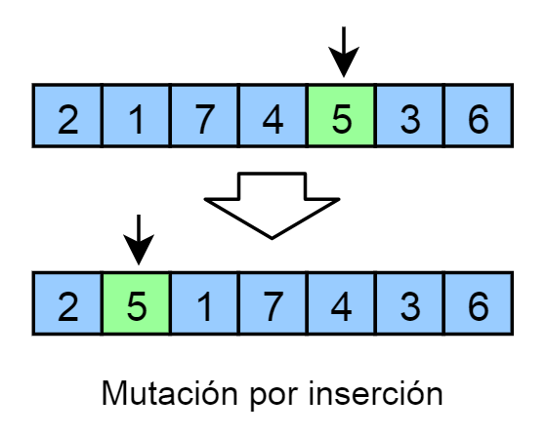
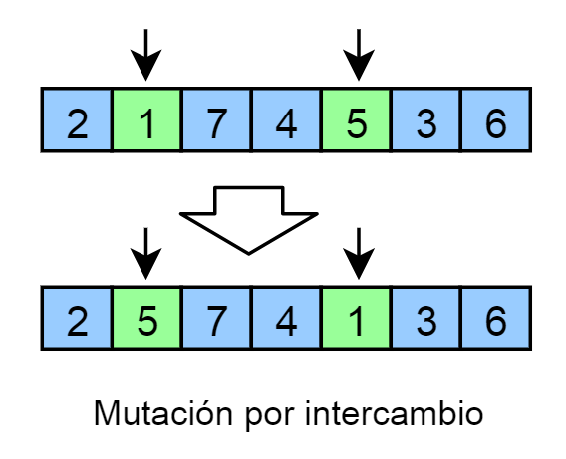
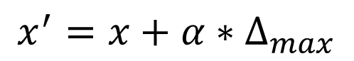
O3. Algoritmo genético: mutación
Permutación:
Valores continuos:
$$x^{′}=x+α∗∆_{max}$$

Slide 21
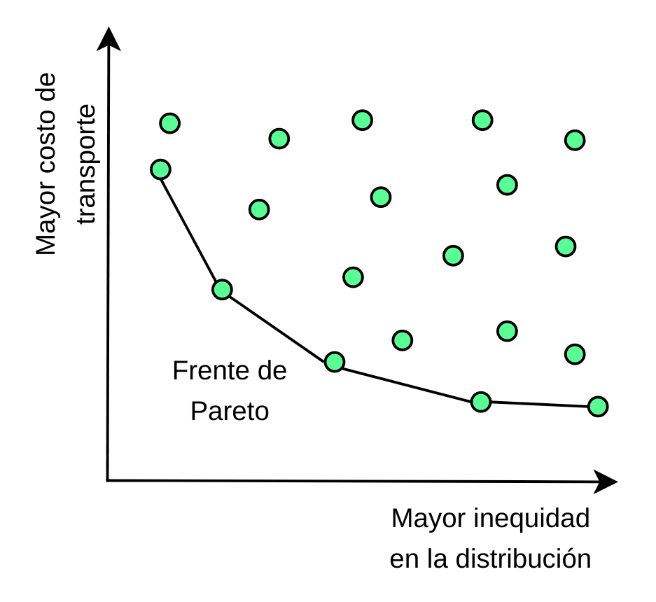
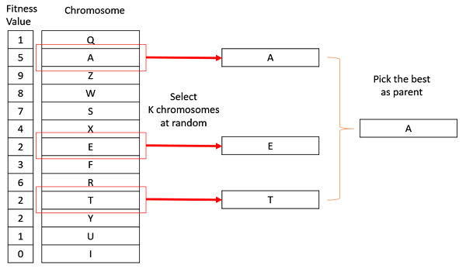
O3. Algoritmo genético: selección

Slide 22
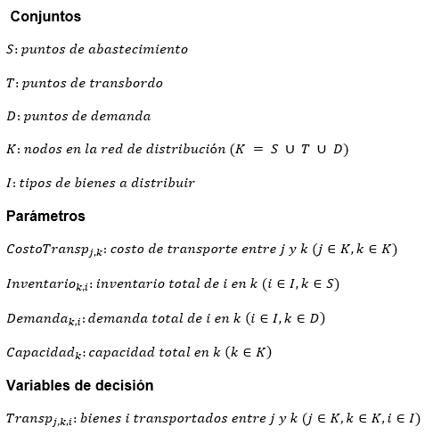
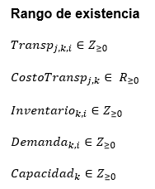
O5. Modelo matemático (MINLP)

Slide 23
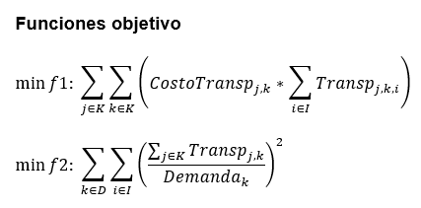
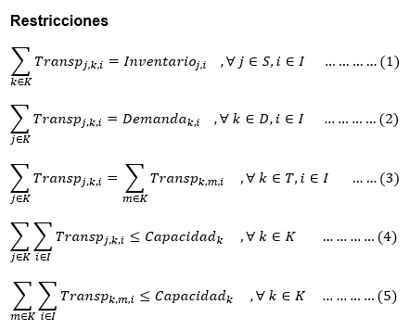
O5. Modelo matemático (MINLP)

Slide 24
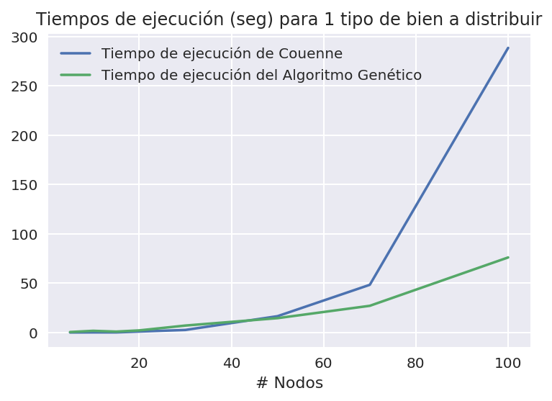
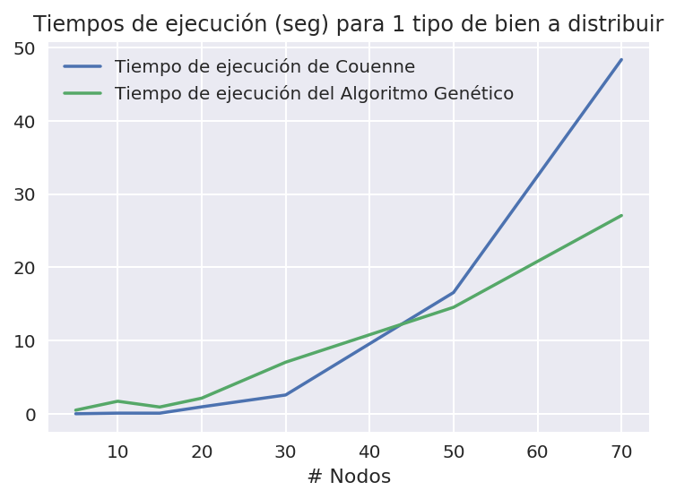
O6. Experimentación Numérica
32 conjuntos de datos (8 cantidades de nodos x 4 cantidades de tipos de bienes)
$$\min{f1+αf2: \sum_{j∈K}{\sum_{k∈K}{\left({CostoTransp}_{j,k}∗\sum_{i∈I}{{Transp}_{j,k,i}}\right)+α \sum_{k∈D}{\sum_{i∈I}{{\left(\frac{\sum_{j∈K}{{Transp}_{j,k}}}{{Demanda}_{k}}\right)}^{2}}}}}}$$

Slide 25
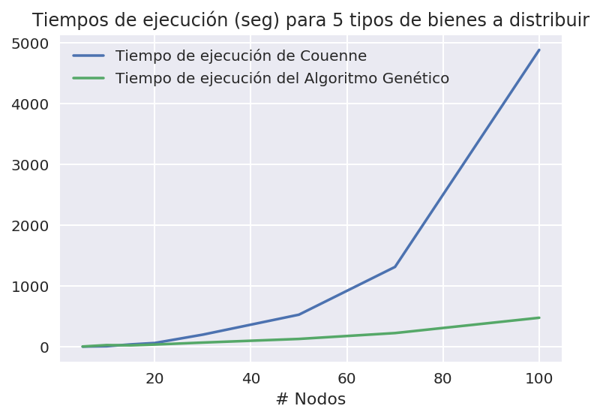
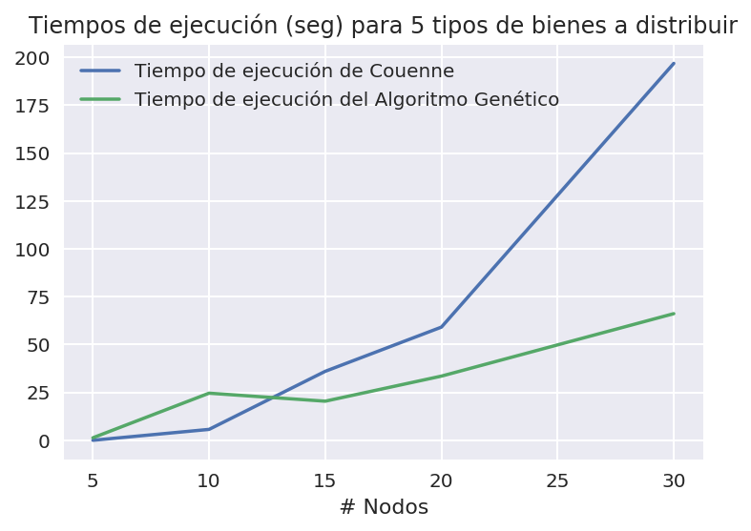
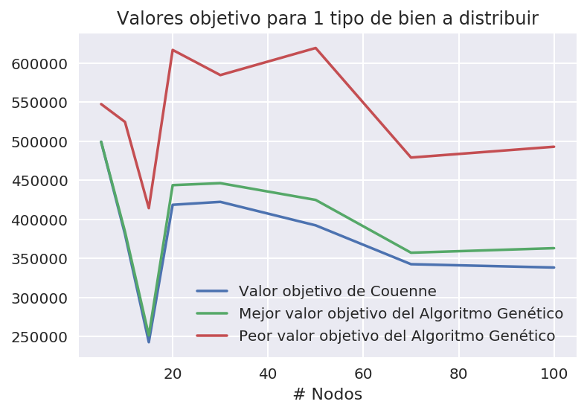
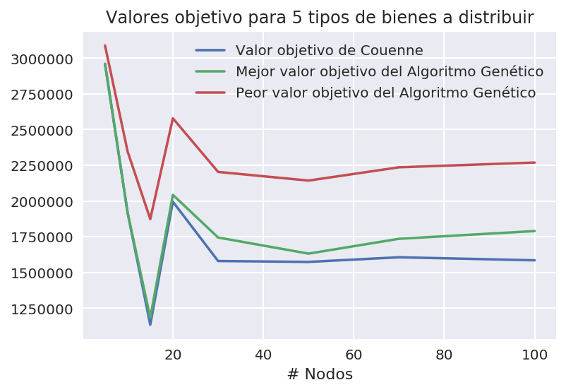
O6. Experimentación Numérica

Slide 26
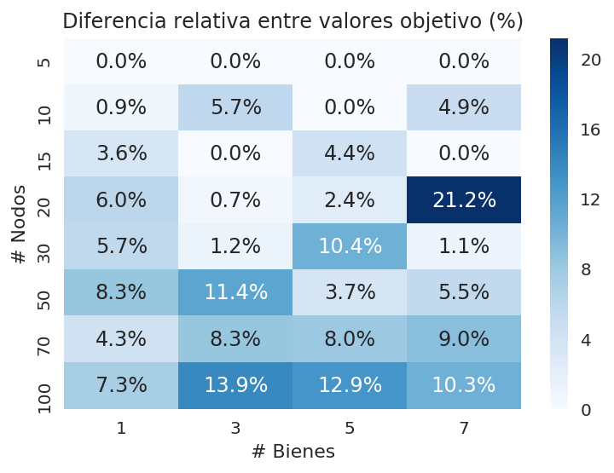
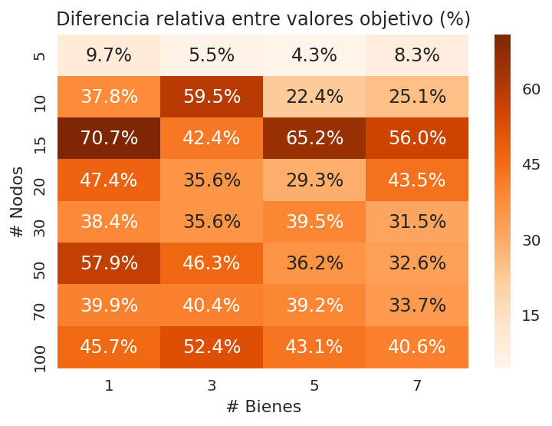
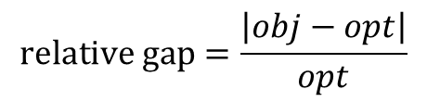
O6. Experimentación Numérica
$$relative gap=\frac{\left|obj−opt\right|}{opt}$$

Slide 27

O6. Análisis de un escenario real

Slide 28
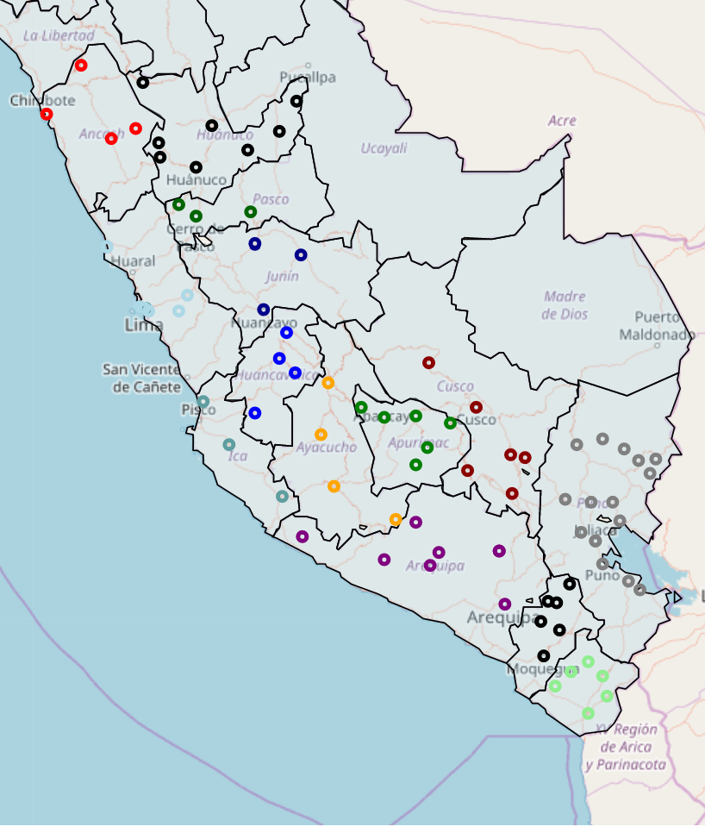
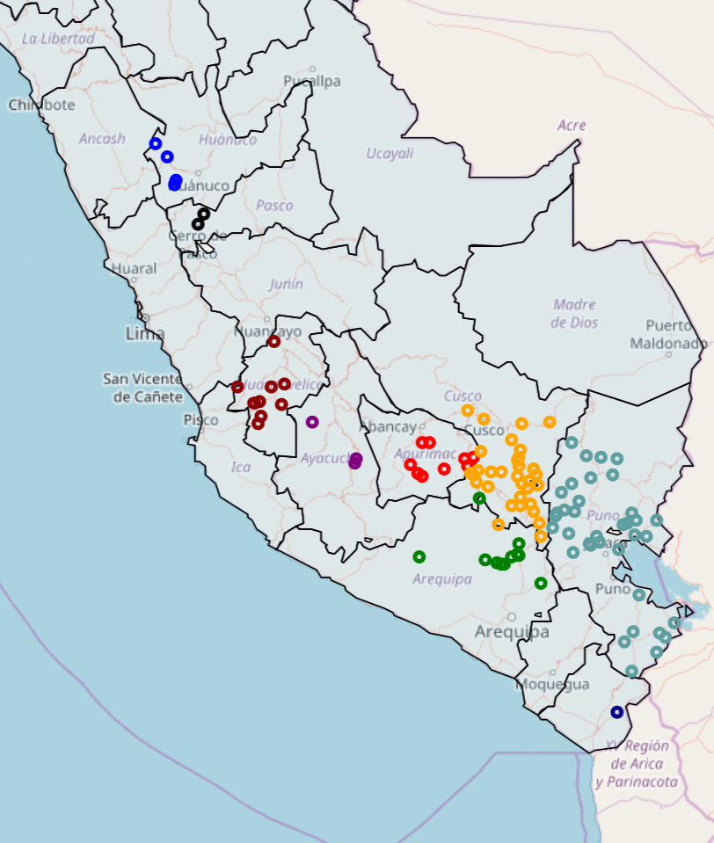
O6. Análisis de un escenario real
Almacenes INDECI
Distritos afectados por heladas

Slide 29
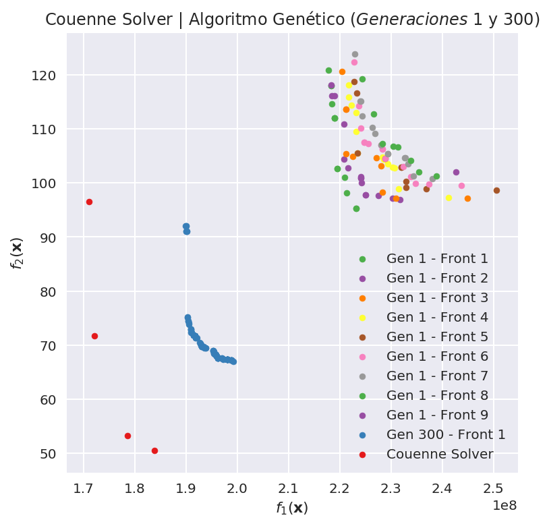
O6. Análisis de un escenario real

Slide 30
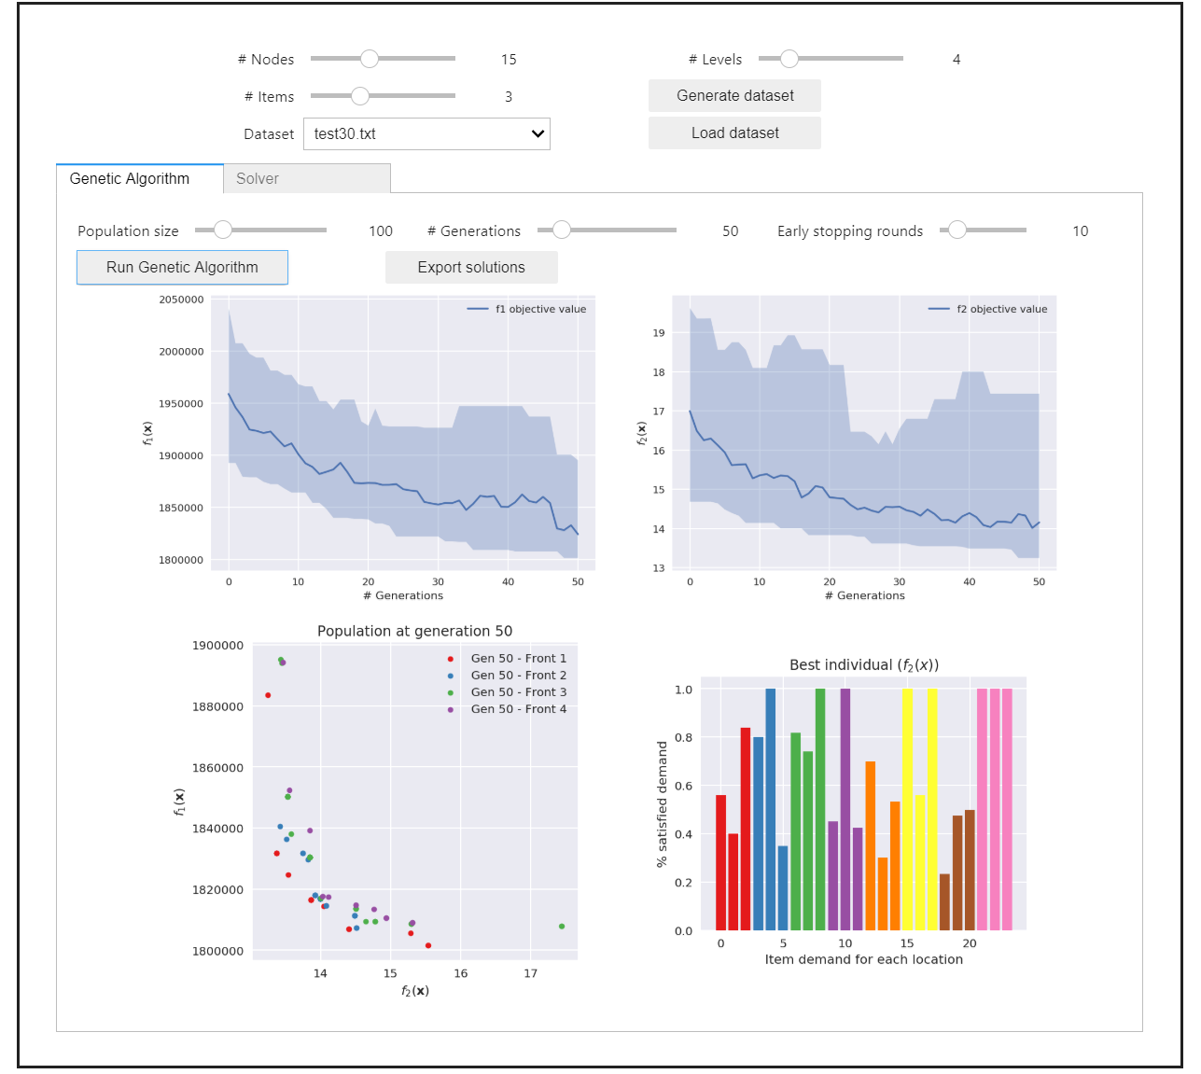
O7. Interfaz de usuario

Slide 31
Conclusiones
La distribución de ayuda humanitaria requiere una formulación que considere aspectos particulares como equidad en la distribución además del costo de transporte.
El algoritmo genético es una alternativa viable que puede enfrentar múltiples objetivos de forma aproximada (10% de diferencia con el valor óptimo) y con un menor costo computacional.
La representación del cromosoma es uno de los factores más importantes para garantizar la efectividad de los algoritmos genéticos.
Los métodos de optimización exactos son preferibles cuando la cantidad de datos de entrada es pequeña (45 nodos con 1 bien, 10 nodos con 7 bienes).
El algoritmo genético permite extraer conjuntos de soluciones diversas bajo diferentes compromisos entre los objetivos de optimización, lo cual es importante para la toma de decisiones en escenarios reales.

Slide 32
Referencias
Balcik, B., Beamon, B. M., Krejci, C. C., Muramatsu, K. M. and Ramirez, M. (2010). Coordination in humanitarian relief chains: Practices, challenges and opportunities
Caunhyea, A. M., Niea, X. and Pokharel, S. (2012). Optimization models in emergency logistics: A literature review
Clark, A. and Culkin B. (2013). A Network Transshipment Model for Planning Humanitarian Relief Operations after a Natural Disaster
Gen, M., Altiparmak, F., & Lin, L. (2006). A genetic algorithm for two-stage transportation problem using priority-based encoding. OR Spectrum
INDECI (2008). Compendio estadístico de prevención y desastres 2007
Presidencia del Consejo de Ministros, Secretaría de Gestión del Riesgo de Desastres (2017). Plan Multisectorial ante Heladas y Friaje 2017
Vitoriano, B., Ortuño, M., Tirado, G. and Montero, J. (2011). A multi-criteria optimization model for humanitarian aid distribution

Slide 33
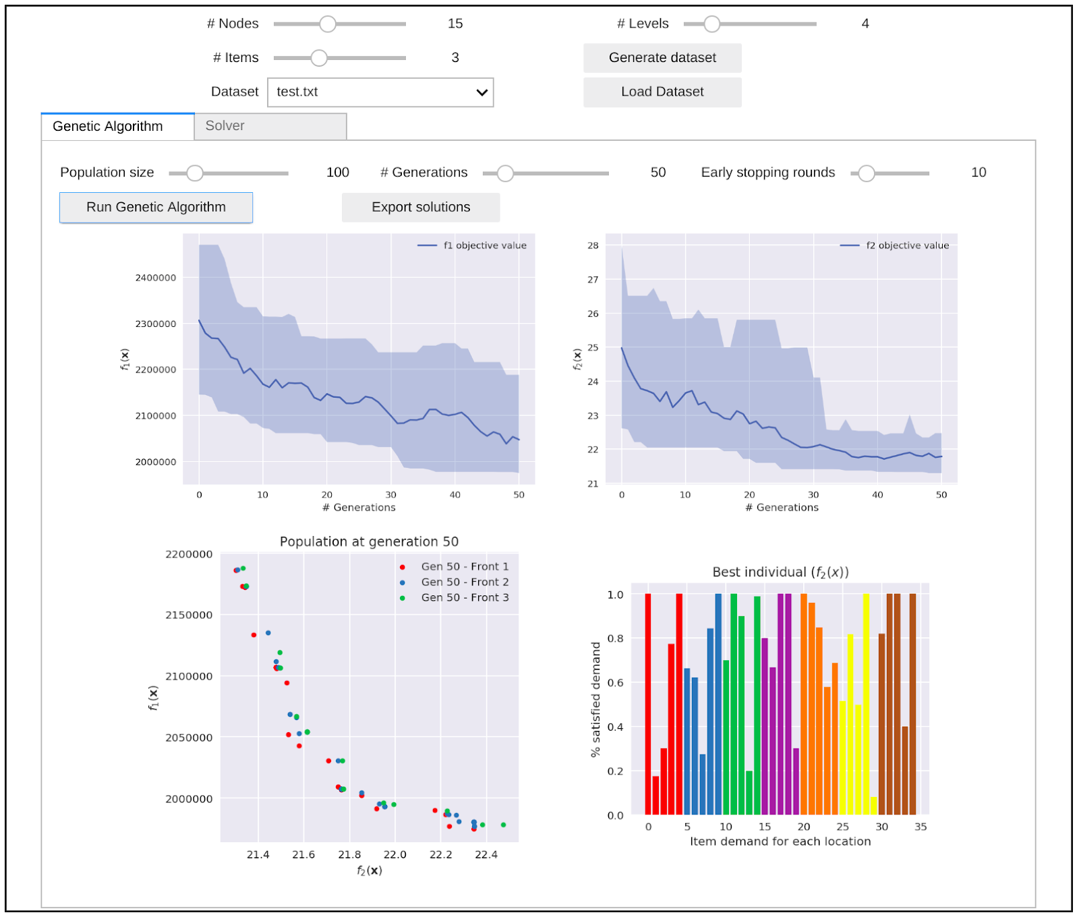
O4. Implementación

Slide 34
O3. Algoritmo genético: población

Slide 35
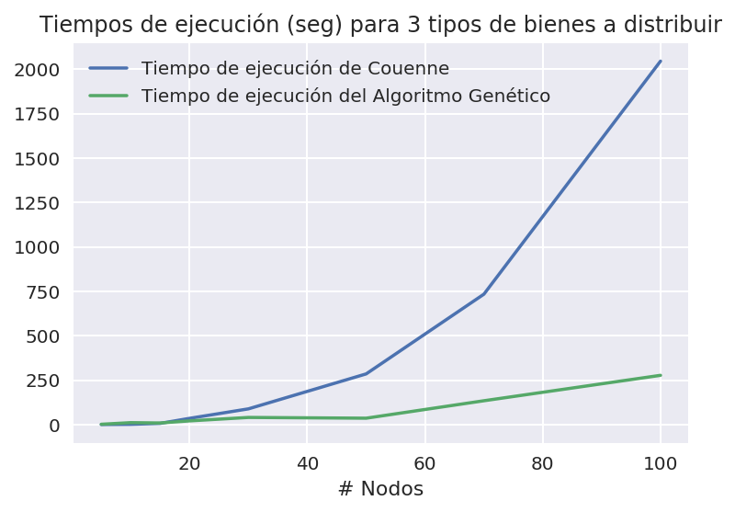
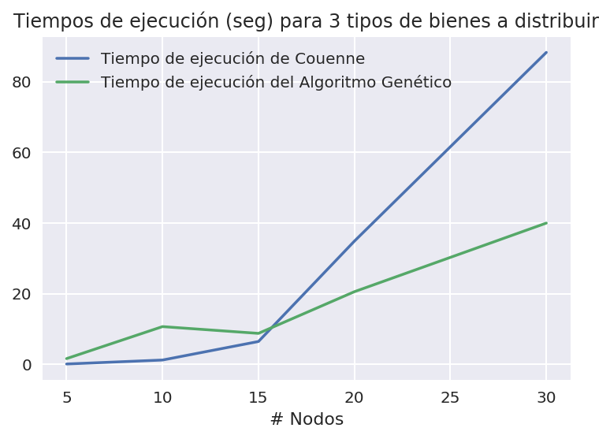
O6. Experimentación Numérica

Slide 36
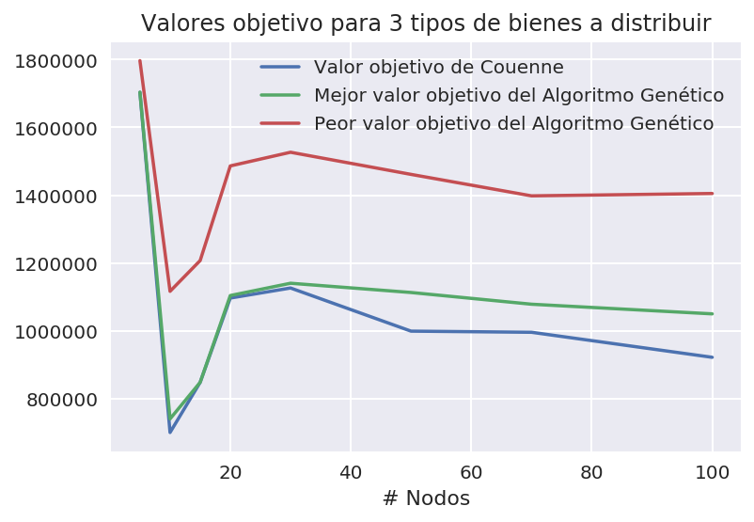
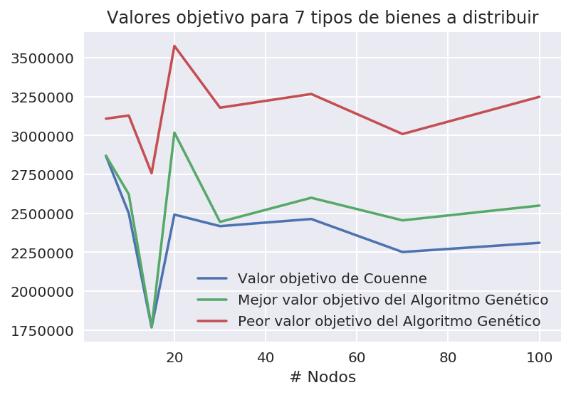
O6. Experimentación Numérica

Slide 37
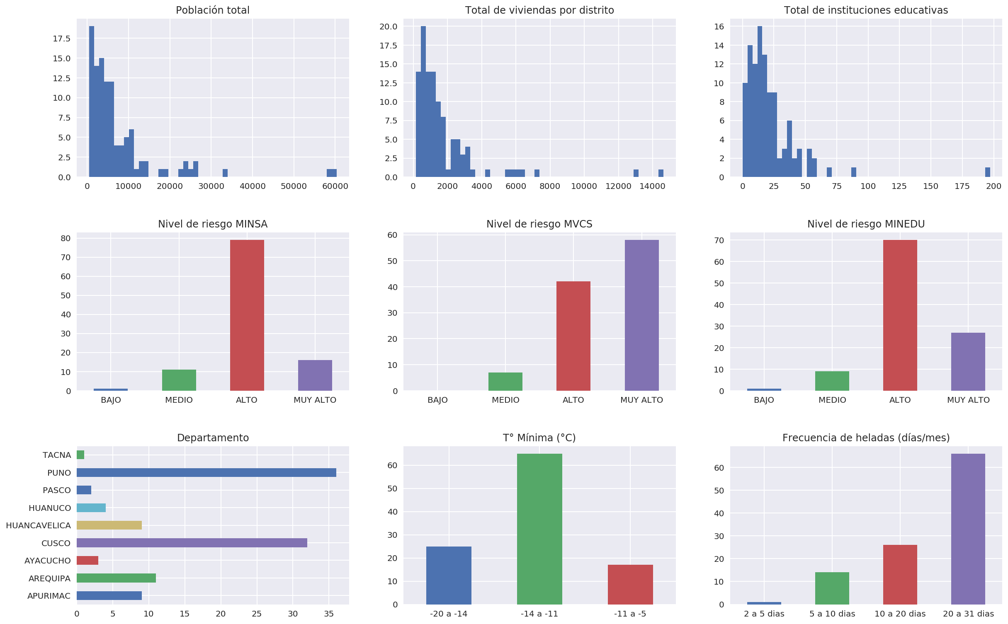
O6. Análisis de un escenario real

Slide 38
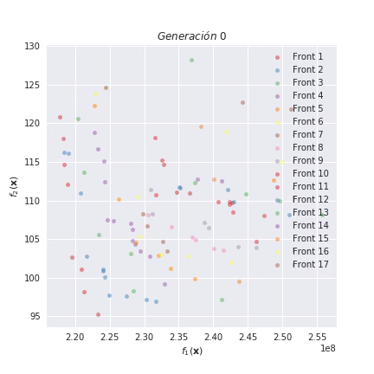
O6. Análisis de un escenario real

Slide 39
Objetivos específicos
Definir la formulación de la función objetivo, restricciones, variables de decisión y parámetros del problema de distribución de ayuda humanitaria.
Definir las estructuras que soporten los datos y el algoritmo para la resolución del problema de distribución de ayuda humanitaria.
Definir y diseñar la función de aptitud y operadores del algoritmo genético.
Implementar el algoritmo genético para la resolución del problema de distribución de ayuda humanitaria.
Diseñar un modelo matemático de programación no lineal entera mixta a partir de la formulación del problema de optimización.
Diseñar y desarrollar la experimentación numérica para comparar el desempeño del algoritmo genético con el método de programación lineal.
Desarrollar la interfaz de usuario para la ejecución y visualización de los algoritmos de optimización.

Slide 40
Conclusiones
La formulación del problema de distribución de ayuda humanitaria está fundamentalmente vinculada al problema de transbordo, compartiendo parámetros, variables, objetivos y restricciones.
La distribución de ayuda humanitaria requiere una formulación que considere aspectos particulares como equidad en la distribución además del costo de transporte.
El algoritmo genético es una alternativa viable que puede enfrentar múltiples objetivos de forma aproximada (10% de diferencia con el valor óptimo) y con un menor costo computacional.
La representación del cromosoma es uno de los factores más importantes para garantizar la efectividad de los algoritmos genéticos.
Los métodos de optimización exactos son preferibles cuando la cantidad de datos de entrada es pequeña (45 nodos con 1 bien, 10 nodos con 7 bienes).
El algoritmo genético permite extraer conjuntos de soluciones diversas bajo diferentes compromisos entre los objetivos de optimización, lo cual es importante para la toma de decisiones en escenarios reales.
La interfaz de usuario es una herramienta de utilidad para evaluar diversos datos de entrada y realizar un seguimiento efectivo al proceso de optimización.

